Slide 1


Slide 2

Bài
4C
r s

Slide 3


Nghe – nói
Hỏi – đáp về người và vật trong tranh.

Slide 4


Đọc
rổ
quả su su

Slide 5
Đọc
rổ
r
ô
r
ô
rổ

Slide 6
Đọc
quả su su
s
u
s
u
su

Slide 7

Đọc
rổ
quả su su
r
ô
s
u
rổ
su
R
r
S
s

Slide 8



Đọc
r
u
ru
r
a
rá
?
r
ê
~
rễ
?
sò
s
o
?
s
ô
sổ
?
s
sợ
ơ
.
?

Slide 9
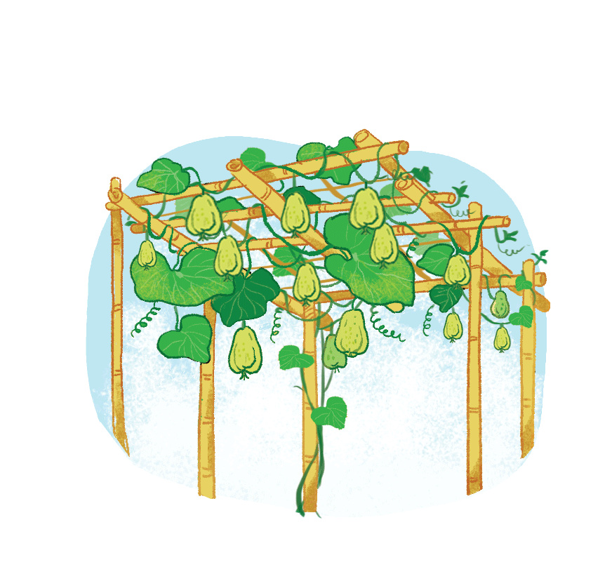

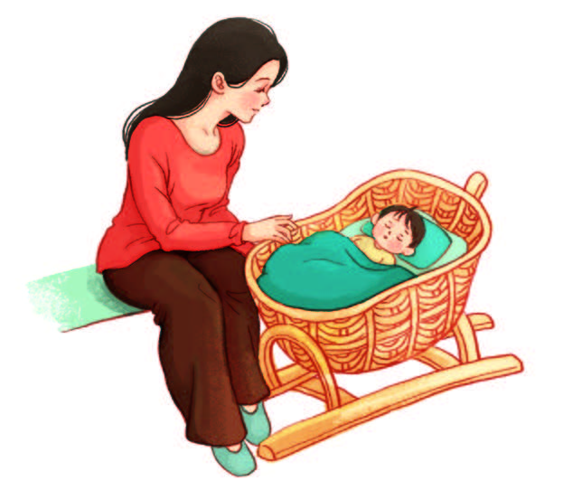
Đọc
Mẹ ru bé ngủ.
Su su ra quả.

Slide 10

Viết

Slide 11

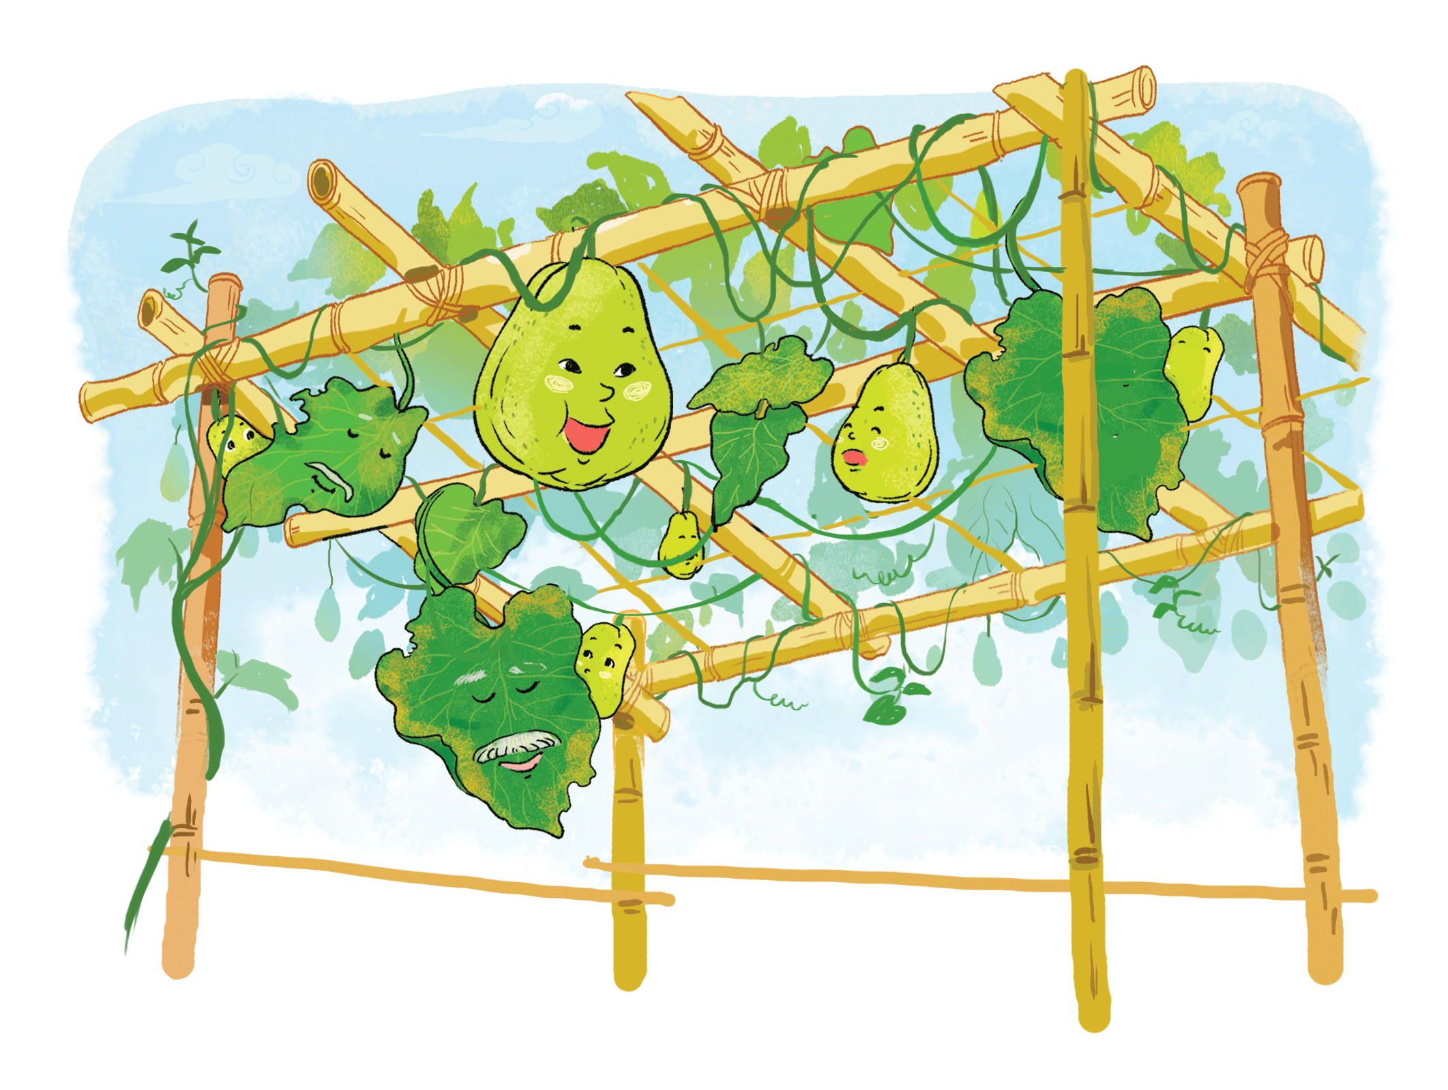

Đọc
Su su
Su su
Khi su su ra quả, lá và rễ già đi. Quả su su nghĩ là nhờ rễ, nhờ lá mà có nó.
Quả su su nghĩ gì?

